Slide 1


Denis St-Jean
National Health and Safety Officer, PSAC
Agent national en santé et sécurité, AFPC
Andrea Peart
National Health and Safety Officer, PSAC
Agent national en santé et sécurité, AFPC

Slide 2

Interactive Session
Session interactive
MENU
Question & Answer
Dos & Don’ts
Real World Examples
Questions
Interview Style
Please Participate!!
MENU
Questions et réponses
Choses à faire et ne pas faire
Exemples du monde réel
Questions
Style d’entrevue
Veuillez Participer!!

Slide 3
Q1. What do committees do? (4 things)
Q1. Que font les comités? (4 choses)

Slide 4


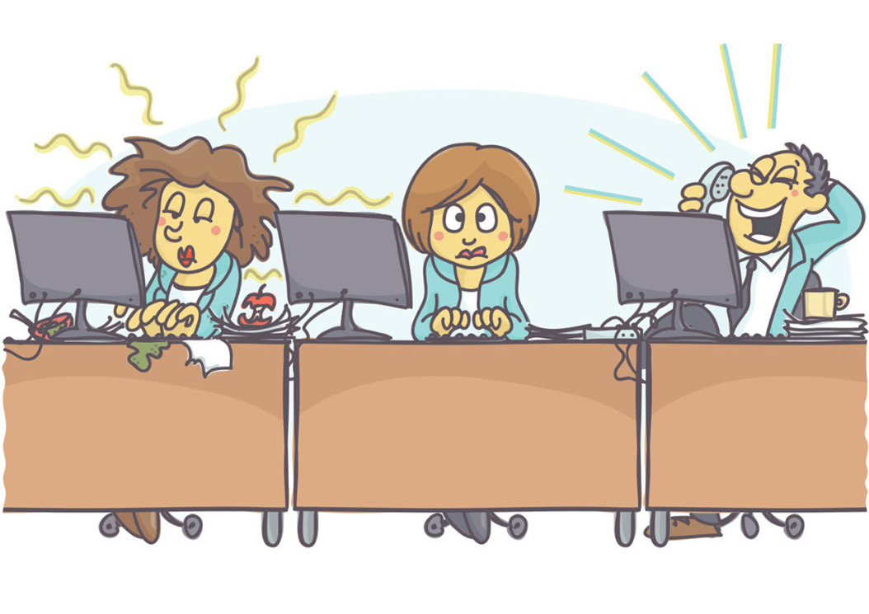
Q1. What do committees do? (4 things)
Q1. Que font les comités? (4 choses)
Inspections
Investigations
Make recommendations
Ensure work is safe, not just workplaces
Inspections
Enquêtes
Faire des recommandations
Le travail doit être sécuritaire, pas seulement le lieu de travail

Slide 5
Q2. What are your 3 health and safety rights at work?
Q2. Quels sont vos 3 droits en matière de santé et de sécurité au travail?

Slide 6
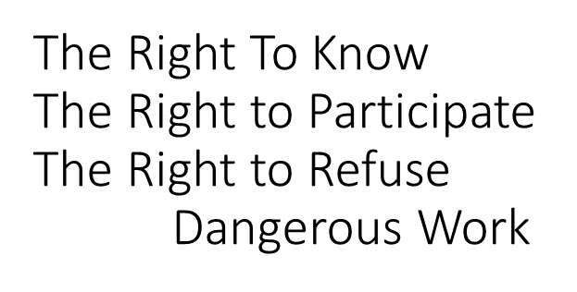
Q2. What are your 3 health and safety rights at work?
Q2. Quels sont vos 3 droits en matière de santé et de sécurité au travail?
Le droit de savoir
Le droit de participer
Le droit de refuser un travail dangereux

Slide 7

Q3. What about people who don’t know about their rights? What would you do?
Q3. Qu'en est-il des personnes qui ne connaissent pas leurs droits? Qu'est-ce que tu ferais?

Slide 8

Dos and Don’ts
-
Choses à faire et à ne pas faire

Slide 9
Dos and Don’ts / Choses à faire et à ne pas faire
DOs
Choses à faire
  Defend the health and safety interests of the membership.
  Demand that employers provide a safe and healthy workplace
  Wear your “Union hat” proudly during all dealings with the employer.
  Remember you are a representative of your union and are accountable to them.
  Remember that you are the Workers’ representative.
  Listen and never dismiss or downplay workers’ concerns.
  Consult with local union and with members to resolve health and safety issues.
  Treat health and safety as a union issue and if necessary a political one.
Défendre les intérêts des membres en matière de santé et de sécurité.
Demander que les employeurs fournissent un lieu de travail exempt de tout danger.
Porter fièrement votre « chapeau syndical » chaque fois que vous traiter avec l’employeur.
Ne pas oublier que vous représentez votre syndicat et que vous avez des comptes à lui rendre.
Écouter et ne jamais rejeter ni minimiser l’importance des préoccupations des membres.
Consulter la section locale et les membres pour régler les questions de santé et sécurité.
Traiter les questions de santé et sécurité comme une question syndicale et, si nécessaire, comme une question politique.

Slide 10
Dos and Don’ts / Choses à faire et ne pas faire
DOs
Choses à faire
  Advise workers on their rights concerning health and safety especially their right to refuse.
  Report to the local union executive and to the membership.
  Keep health and safety issues high on the union’s agenda.
  Participate in all inspections and investigations.
  Always insist that the employer provides you with health and safety information.
  Insist on being present when tests or measurements are being conducted.
  Challenge employer health and safety rules that do not make sense.
  Always try to build solidarity around health and safety issues.
  Never hesitate to call a Government Health and Safety Officer when required.
  Always inform the workers about health and safety outcomes.
Informer les travailleuses et travailleurs de leurs droits sur le plan de la santé et sécurité, surtout de leur droit de refus.
Faire rapport à la direction et aux membres de la section locale.
Garder les questions de santé et sécurité en haut du programme syndical.
Participer à toutes les inspections et enquêtes.
Toujours insister pour que l’employeur vous fournisse l’information en santé et sécurité.
Insister pour être présent quand on procède à des tests ou à des évaluations.
Contester les règlements patronaux en santé et sécurité qui n’ont pas de sens.
Toujours essayer de bâtir la solidarité sur les questions de santé et de sécurité.
Ne jamais hésiter à téléphoner à une ou un responsable gouvernemental en santé et sécurité lorsque nécessaire.
Toujours informer les travailleuses et travailleurs des résultats en ce qui a trait à la santé et à la sécurité.

Slide 11
Dos and Don’ts / Choses à faire et à ne pas faire
DON’Ts
À Ne pas faire
  DO NOT be impartial when dealing with health and safety issues. (Don’t leave your union hat at the door.)
  DO NOT act like a lone ranger and try to solve all health and safety problems alone.
  DO NOT behave like a management health and safety representative.
  DO NOT carry out managements’ health and safety disciplinary policies.
  DO NOT discourage members from rocking the boat.
  DO NOT treat health and safety as a technical matter.
  DO NOT ignore health and safety issues and hope that they will go away.
  DO NOT treat health and safety issues as an item that can be traded at the committee table.
  DO NOT ignore health and safety issues that are controversial.
  DO NOT accept without question all technical reports or solutions.
  DO NOT accept that government health and safety officials are the final arbitrators of what is safe.
  DO NOT forget that you are appointed in accordance with the bylaws of your local union.
NE PAS être impartial quand vous traitez des questions de santé et sécurité. (Ne laissez pas votre chapeau syndical à la porte.)
NE PAS agir comme un redresseur de torts et tenter de régler seuls tous les problèmes de santé et de sécurité
NE PAS se comporter comme une représentante ou un représentant patronal en santé et sécurité.
NE PAS appliquer les politiques disciplinaires de l’employeur en matière de santé et sécurité.
NE PAS dissuader les membres de faire des vagues.
NE PAS traiter les questions de santé et sécurité comme des questions techniques.
NE PAS ignorer les questions de santé et sécurité et espérer qu’elles disparaîtront.
NE PAS traiter les questions de santé et sécurité comme un point qui peut être échangé à la table du comité.
NE PAS ignorer les questions de santé et sécurité qui sont controversées.
NE PAS accepter sans mot dire tous les rapports techniques et toutes les solutions avancées.
NE PAS accepter que les responsables gouvernementaux en santé et sécurité aient le dernier mot pour ce qui est sécuritaire.
NE PAS oublier que vous êtes nommé conformément aux règlements généraux de votre section locale.

Slide 12

Common Challenges indoor air quality
Défis Communs
qualité de l’air ambient
Air Quality Factors
Facteurs Concernant La Qualité de l’air
Outside air quality
  Gases, particulates, seasons, gases, particulates, seasons and locates
Indoor air quality
  Building envelope, materials, furnishings, occupant density and activities, processes
HVAC system
  Design, operation and maintenance
Qualité de l’air extérieur
  - Gaz, particules, saisons et endroits
Qualité de l’air intérieur
  enveloppe du bâtiment, matériaux, mobilier, taux d’occupation et activités ainsi que procédés
Système de CVC
  - conception, fonctionnement et maintenance

Slide 13
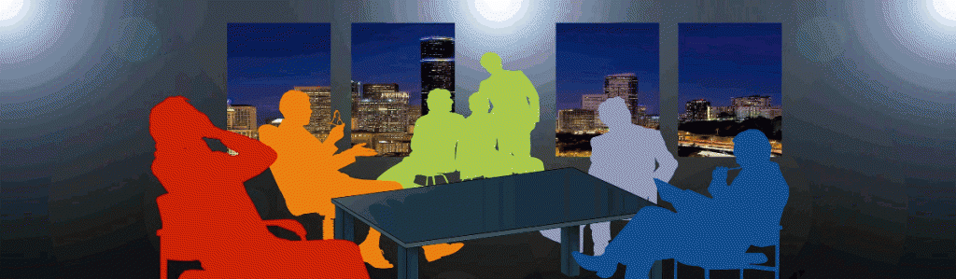
Example Exemple

Slide 14

What issues can arise due to indoor air quality?
Quels problèmes peuvent survenir en raison de la qualité de l'air intérieur?
Pollutants - carbon monoxide, formaldehyde, VOCs, particulates, microbials
Stressors - temperature, RH, odours, air motion/circulation, noise, lighting, vibration, privacy, housekeeping, social
Solutions - source control, ventilation, air flow (P), isolation, time of use, sealing, substitution
Polluants – monoïde de carbone, formaldéhyde, COV, particules, micro-organismes
Agresseurs – température, HR, odeurs, mouvement/circulation de l’air, bruit, éclairage, vibration, intimité, ordre et propreté, social
Solutions – contrôle des sources, ventilation, circulation d’air (P), isolation, temps d’utilisation, hermétisation, substitution

Slide 15
What do you do about it?
Que faites-vous à ce sujet?

Slide 16
Canada Labour Code Code canadien du travail
Every employer shall:
Ensure that the safety and health at work of every person employed by the employer is protected [124];
Ensure that all permanent and temporary buildings and structures meet the prescribed standards [125 (a)];
Ensure that the levels of ventilation, lighting, temperature, humidity, sound and vibration are in accordance with prescribed standards [125 (1) (n)]; and
Ensure that concentrations of hazardous substances in the workplace are controlled in accordance with prescribed standards [125.1(a)].
L’employer est tenu de:
Veiller à la protection de ses employés en matière de santé et de sécurité au travail. [124];
Veiller à ce que tous les ouvrages et bâtiments permanents et temporaires soient conformes aux normes réglementaires [125 (a)];
Veiller à ce que l'aération, l'éclairage, la température, l'humidité, le bruit et les vibrations soient conformes aux normes [125 (1)(n)];
Veiller à ce que les concentrations des substances dangereuses se trouvant dans le lieu de travail soient contrôlées conformément aux normes réglementaires 125(a)].

Slide 17


Workplace Committees
-
National Joint Council
Comités de travail
-
Conseil Nationale Mixte

Slide 18
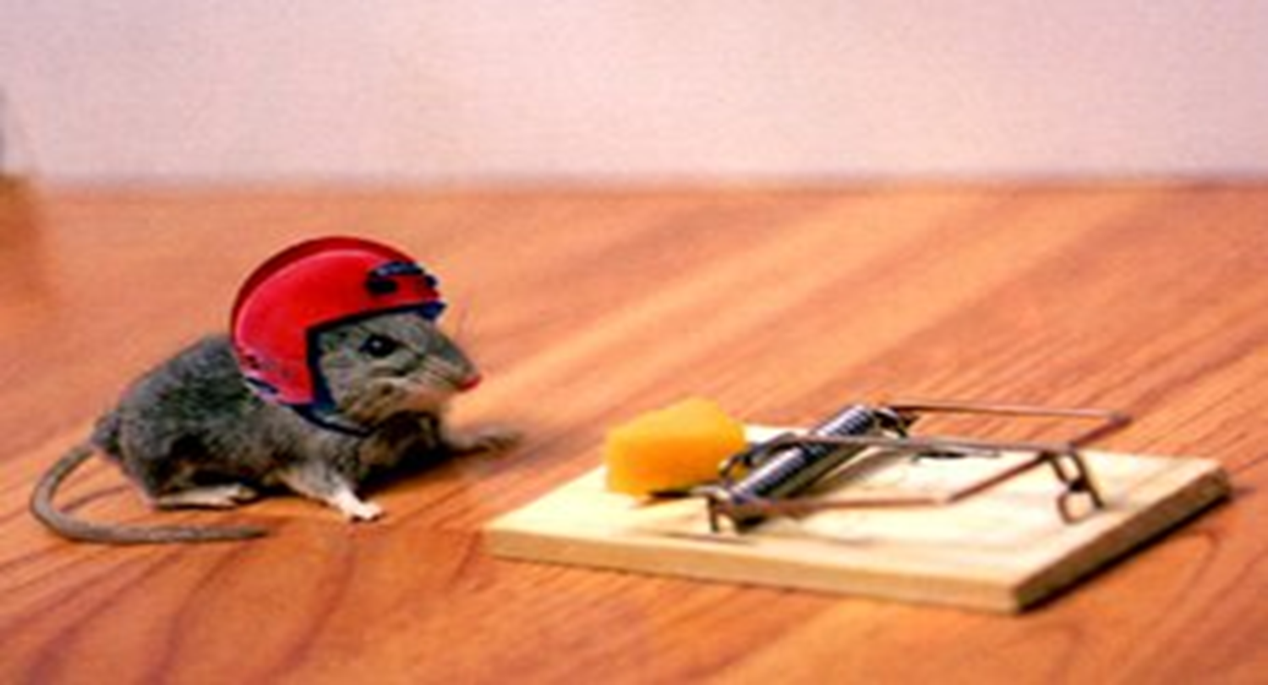

Make recommendations
Faire des recommandations

Slide 19

S.M.A.R.T
Recommendations / Recommandation
Spécifique
Mesurable
Acceptable et Ambitieux
Réaliste
Temporellement défini
Specific
Measurable
Attainable
Realistic
Timely

Slide 20
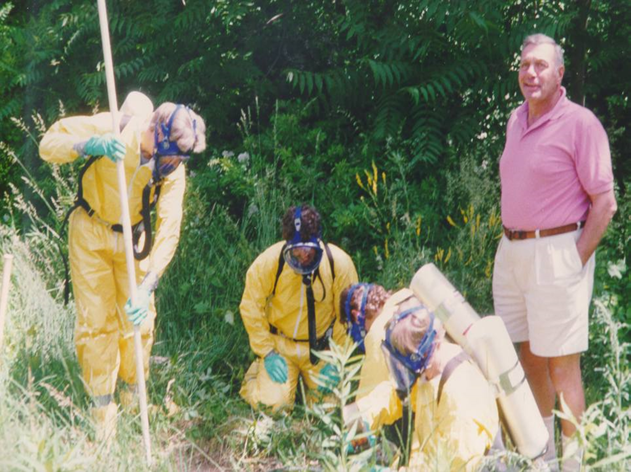
127.1
Internal Complaint Resolution Process
Complaint to supervisor
Processus de règlement interne des plaintes
Plainte au supérieur hiérarchique

Slide 21


Suivi & Amélioration perpétuelle
Follow-up & Perpetual improvement

Slide 22
Thanks!!
Merci!!

Slide 23
Questions?

Slide 24
Thank you!
Merci !

